Slide 1
Животный и растительный мир Кубани

Slide 2
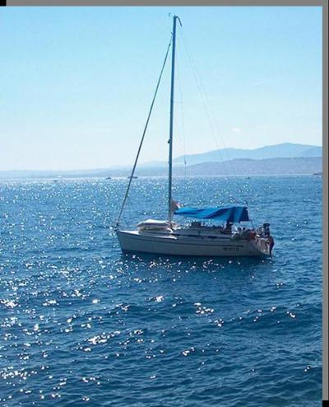
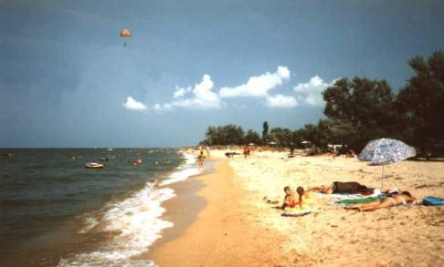
Водоемы
Краснодарского края.
Черное и Азовское моря

Slide 3
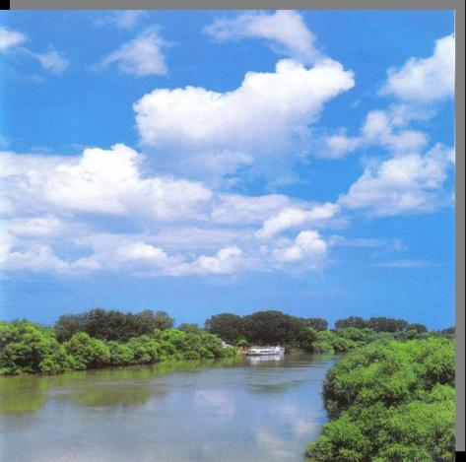
Река Кубань

Slide 4
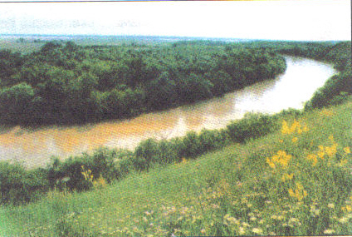
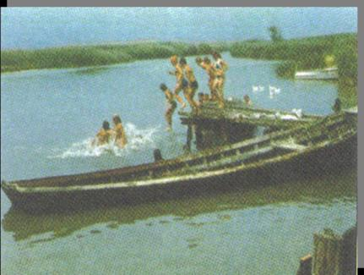
Челбас
Большая Лаба

Slide 5
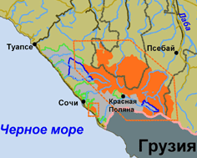
Кавказский государственный биосферный заповедник.
Заповедник был создан в 1924 году.
Находится он на северных и южных склонах Главного Кавказского хребта. Общая площадь заповедника 280 тысяч гектаров.
Основные цели: охрана природы, восстановление ценных видов зверей и птиц: зубра, тура, кавказского оленя и др.

Slide 6
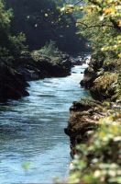
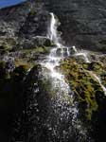
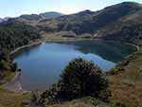
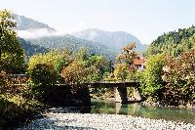
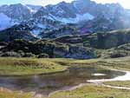
По территории заповедника протекают реки: Мзымта, Хоста, Шахе, Сочи, Белая, Малая Лаба и др.
Здесь насчитывается более 120 озер. Они небольшие по площади и часто полностью освобождаются ото льда лишь к середине лета.
Самое большое озеро заповедника – озеро Безмолвия. Особой красотой отличаются озера Хуко, Кардывач, Голубое и Ацетукские озера.

Slide 7
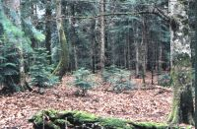
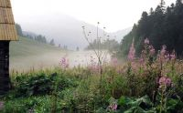
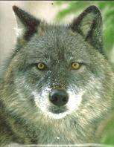
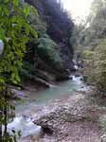
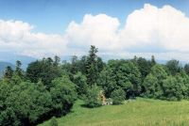
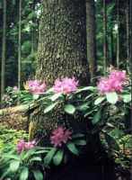
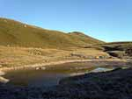
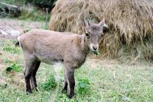

Slide 8
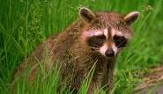
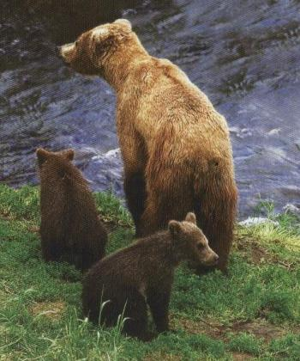
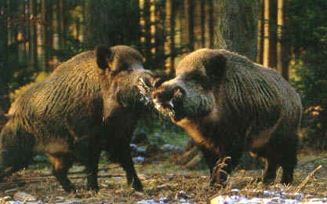

Slide 9
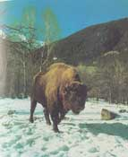
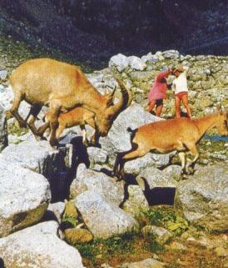
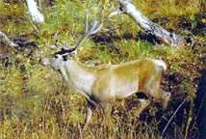

Slide 10
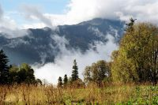
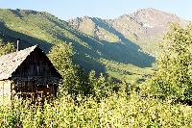
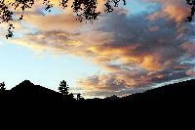
Неповторимо прекрасна и разнообразна природа Кавказского государственного биосферного заповедника.

Slide 11
В Краснодарском крае произрастает более 3000 видов растений.
Объясняется такое богатство растительного мира – разнообразием природных условий в крае.
Неразумная хозяйственная деятельность людей привела к тому, что некоторые растения становятся редкими и исчезающими. Они занесены в Красную книгу Кубани.

Slide 12
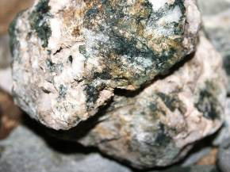
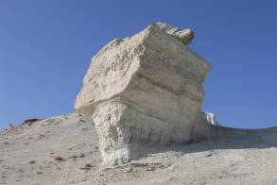
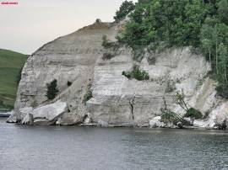
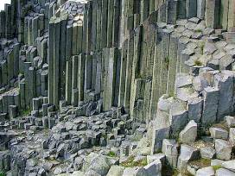
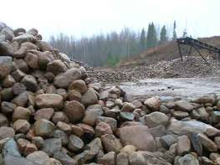
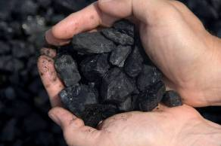
Полезные ископаемые Краснодарского края.

Slide 13
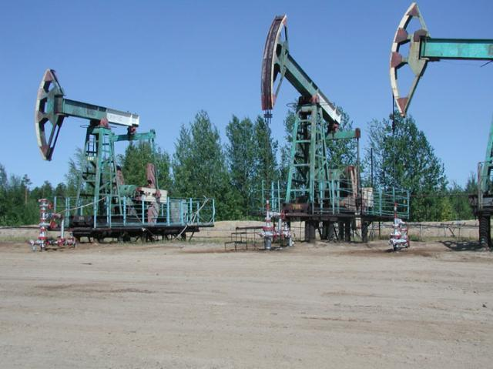
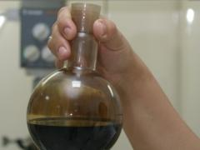
Краснодарский край – старейший
нефтедобывающий район России.
Добыча нефти начата в 1864г.

Slide 14
И шум дубрав, и птичьи голоса…
Люби природу, сказочную фею,
За то, что она дарит чудеса,
Нам лишь беречь и восхищаться ею.
М. Коваленко.

